Slide 1

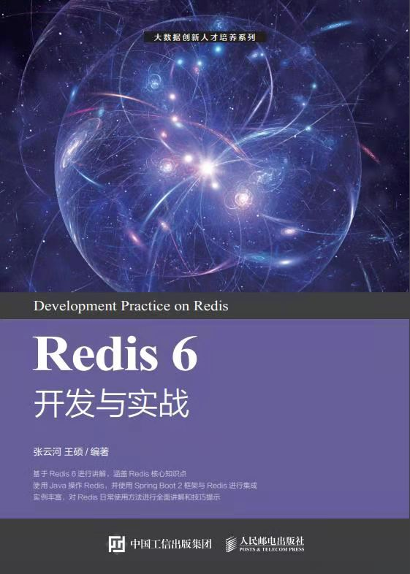

Redis 6 开发与实战
大数据教材《Redis 6开发与实战》
主讲教师：XXX
学院：XXX
邮箱：XXX
办公地点：XXX
办公电话：XXX

Slide 2

推荐教材
《Redis 6 开发与实战 》
作者：张云河、王硕
出版：人民邮电出版社
配套：PPT+实验指导
特点：覆盖Redis 6版本的绝大部分核心特性，面向初学者的行文分格，加上大量的辅助图片等。

Slide 3
第二章 Redis常用数据 类型及命令
大数据教材《Redis 6开发与实战》
主讲： XXX 主审： XXX

Slide 4
第5章Redis的持久化
第1章 | 初始Redis
第2章 | Redis常用数据类型
第3章 | Redis常用命令
第4章 | Redis高级主题
第5章 | Redis缓存的持久化
第6章 | Redis集群环境部署
第7章 | Redis开发与实战
第8章 | Spring Boot与Redis整合应用
第9章 | Redis监控
第10章 | Redis的缓存设计与优化

Slide 5
内容导航：
5.1 持久化机制
第5章 Redis缓存持久化
5.2 Redis过期Key清除策略
主讲：*** 主审： ***

Slide 6
持久化机制
Redis提供两种方式进行持久化，一种是RDB持久化（原理是将Reids在在指定的时间间隔内将存中的数据库数据集快照写入磁盘），另外一种是AOF（append only file）追加持久化（原理是将Reids的操作日志以追加的方式写入文件）。下面详细介绍这两种方式。

Slide 7
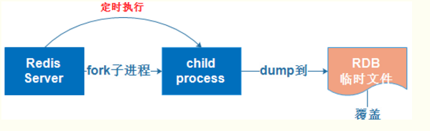
持久化机制
RDB持久化
RDB持久化，该方式是指在指定的时间间隔内定时的将内存中的数据集快照写入磁盘，把内存中的数据保存到RDB文件中，是默认的持久化方式。 Redis快照的过程是，首先Redis Server（服务器）使用fork函数复制一份当前进程（父进程）的副本（子进程）。其次，父进程继续接收并处理客户端发来的命令，而子进程将内存中的数据写入硬盘中的临时文件。最后，当子进程写入完所有数据后会将RDB临时文件替换旧的RDB文件。

Slide 8
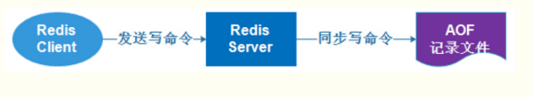
持久化机制
AOF持久化
AOF持久化，追加持久化方式(Append Only File)，AOF持久化方式会记录Redis客户端对服务器的每一次写操作命令，并将这些写操作追加保存到appendonly.aof文件中，在Redis服务器重启时，会加载并运行AOF文件里的命令，以达到恢复数据的目的。

Slide 9
配置RDB
Redis的配置文件在Linux平台是redis.conf文件，Windows系统下是 redis.windows.conf。
1，RDB文件路径和名称 RDB持久化是默认的持久化方式，默认情况下Redis会把快照文件存储在当前目录下一个名为dump.rdb的文件内。如果需要修改文件的存储路径和名称，可以通过修改配置文件redis. conf来实现，需要修改dump.rdb文件内的dbfilename参数和dir参数。
# RDB文件名，默认为dump.rdb。
dbfilename dump.rdb
# RDB和AOF文件存放的目录。默认为当前的工作目录
dir /usr/local/redis/bin

Slide 10
保存配置文件后，使用redis-server 加载redis.conf配置文件启动。
使用CONFIG GET dir命令可以查看RDB文件的存储路径。
127.0.0.1:6379> CONFIG GET dir
1) "dir"
2) "/usr/local/redis/bin"

Slide 11
配置RDB
RDB的保存点
1）配置保存点，可以使Redis在每N秒后，如果数据发生了M次改变就保存快照文件。
例如下面这个保存点配置表示每60秒内，如果数据发生了10000次以上的变动，Redis就会自动保存快照文件。

Slide 12
内容导航：
2.1 String类型
第2章 Redis常用数据
类型及命令
2.2 Hash类型
2.3 List类型
主讲：王红玲 主审：汤小丹
2.4 Set类型
2.5 Sorted Set类型
2.6 Redis HyperLogLog

Slide 13
现代操作系统的新功能
Redis的数据存储结构是key-value对，定义key时要注意以下三点
Key不要太长
尽量不要超过1024Byte，太长的话不仅消耗内存，而且会降低查找的效率。
Key不要太短
太短的话可读性会降低。
一个项目中，key单词与单词之间以 : 分开
例如SET user-name:loginnamewangewu。

Slide 14
内容导航：
2.1 String类型
第2章 Redis常用数据
类型及命令
2.2 Hash类型
2.3 List类型
主讲：王红玲 主审：汤小丹
2.4 Set类型
2.5 Sorted Set类型
2.6 Redis HyperLogLog

Slide 15
内容导航：
2.1 String类型
第2章 Redis常用数据
类型及命令
2.2 Hash类型
2.3 List类型
主讲：王红玲 主审：汤小丹
2.4 Set类型
2.5 Sorted Set类型
2.6 Redis HyperLogLog

Slide 16
内容导航：
2.1 String类型
第2章 Redis常用数据
类型及命令
2.2 Hash类型
2.3 List类型
主讲：王红玲 主审：汤小丹
2.4 Set类型
2.5 Sorted Set类型
2.6 Redis HyperLogLog

Slide 17
内容导航：
2.1 String类型
第2章 Redis常用数据
类型及命令
2.2 Hash类型
2.3 List类型
主讲：王红玲 主审：汤小丹
2.4 Set类型
2.5 Sorted Set类型
2.6 Redis HyperLogLog

Slide 18
学 习 进 步 ！
大数据教材《Redis 6开发与实战》最新版
作者：张云河、王硕

